Slide 1
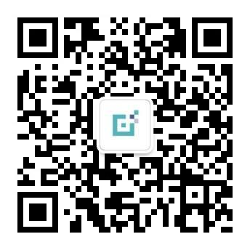

如何在以太坊上发币
警告！ 发币有风险，操作请谨慎
BoB Jiang
HiBlock blockchain developer community

Slide 2
Agenda
发币的流程
如何发布安全的代币
如何查询一个代币
如何识别空气币

Slide 3
发币的流程
Token, ERC20 - https://github.com/ethereum/EIPs/blob/master/EIPS/eip-20.md
编写合约
编译部署合约（本地节点 or infura）
使用代币
https://github.com/etherchina/ethereum

Slide 4
安全的代币
http://truffleframework.com/tutorials/robust-smart-contracts-with-openzeppelin
https://zeppelin.solutions/
智能合约审计
审计：bug, vulnerability, risk
Zeppelin
Experfy
Solidify

Slide 5
查询代币
https://etherscan.io/tx/0x71e54e2f7b47b076091a8081a184da4a074392aa8f27f388e5f191fdf3d5de34
https://etherscan.io/address/0xd3ace836e47f7cf4948dffd8ca2937494c52580c

Slide 6
如何识别空气币
99% 代币会变为空气
代币 = 价值 （比特币购物）
价值是如何体现？
主网、开源

Slide 7
区块链生态
人
持币人、矿工、开发者
事
产品（项目）、内容、活动
关系
社区、激励

Slide 8
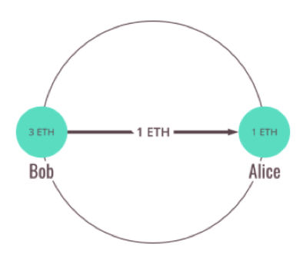
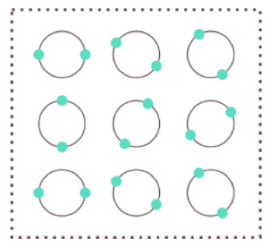
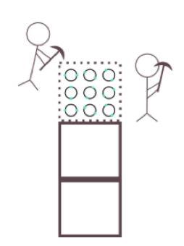

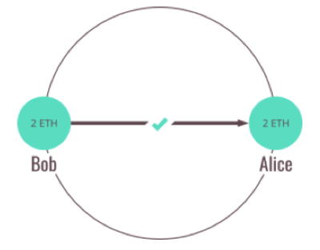

What is Ethereum
P2P
P2P
… more ethereum nodes

Slide 9
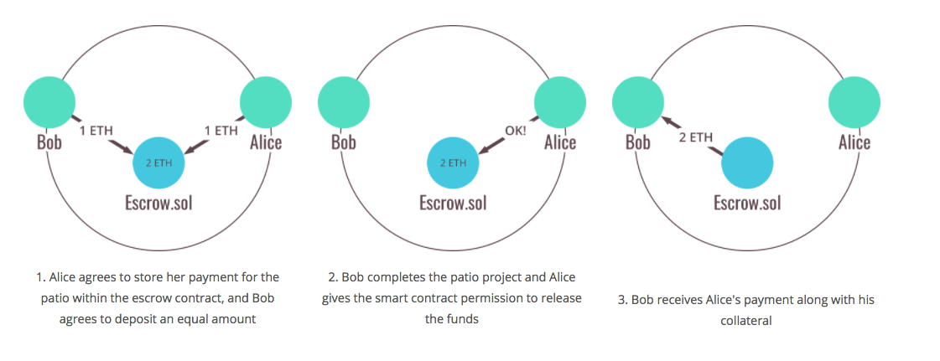
What is Smart Contract

Slide 10
开发者学习之路
入门
中级
高级
白皮书
比特币
基本理论
以太坊
EVM
智能合约
p2p网络
共识机制
应用落地

Slide 11
如何学习
English
Github
Teach
https://github.com/HiBlock/blockchain-learning
技术布道者
1. 对区块链技术有热情；
2. 对技术布道有热情；
3. 请参考1和2

Slide 12
HiBlock区块链社区
开放 / 协作 / 透明 / 链接 / 分享
链接全球区块链开发者
https://hiblock.net/wiki/about

Slide 13

Partners

Slide 14
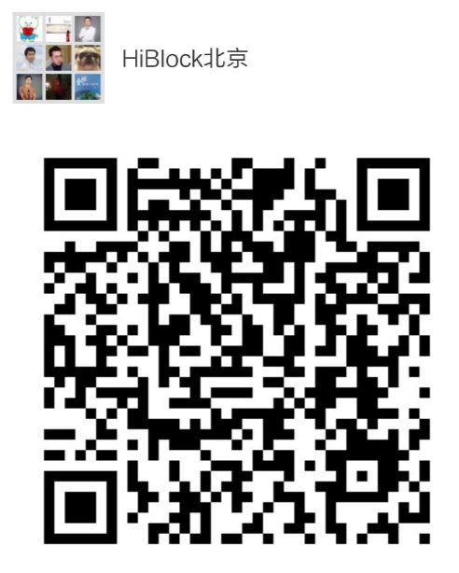
Thanks!
Notes:
在 “幻灯片放映”模式，单击箭头进入 PowerPoint 入门中心。

